Slide 1
סגמנטציה של תמונות בעזרת ערוצי צבע ועומק
הילה ששתיאל
אסף כהן
מנחה : אמיר גבע

Slide 2
מבוא
סגמנטצית תמונה בעלת תפקיד עיקרי בעיבוד תמונה וזיהוי תבניות.
הינה חיונית לזיהוי אובייקטים ,עקיבה, זיהוי פנים ושאר יישומיי ראיה ממוחשבת.
בשנים האחרונות יצאו לשוק מצלמות עם ערוץ עומק (כדוגמת Kinect).
מידע זה מסייע במקרים בהם סגמנטציה עפ"י צבע בלבד נכשלת.
הפרויקט ישלב את שני ערוצי המידע במטרה להפיק הפרדת אובייקטים מיטבית.
Notes:
אסף

Slide 3
יעדים
סגמנטציה של בני אדם תוך ניצול ערוץ הצבע וערוץ העומק.
יכולת הפרדה בין אובייקטים צמודים לפי צבע.
יכולת הפרדה בין אובייקטים בעלי צבע זהה לפי עומק.
זיהוי אובייקט מסוים לפי מאפיינים.
זמן ריצה טוב מספיק שיאפשר לרובוט לעקוב אחר בן-אדם בתנועה.
סדר גודל של 4-15 תמונות בשנייה. סדר גודל זה נראה סביר כיוון שאדם לא יעבור את טווח הראיה של המצלמה בפחות משנייה ובכך נוכל לדגום מספיק תמונות כדי להבטיח עקיבה רציפה של הרובוט.
Notes:
הילה

Slide 4
סקירה כללית של האלגוריתם
תמונה צבעונית
תמונת עומק
חישוב גבולות
איחוד אובייקטים
מציאת אנשים בתמונה
מציאת האדם בעל ההיסטוגרמה הרצויה
מועמד מתאים ביותר לעקיבה
Notes:
אסף

Slide 5
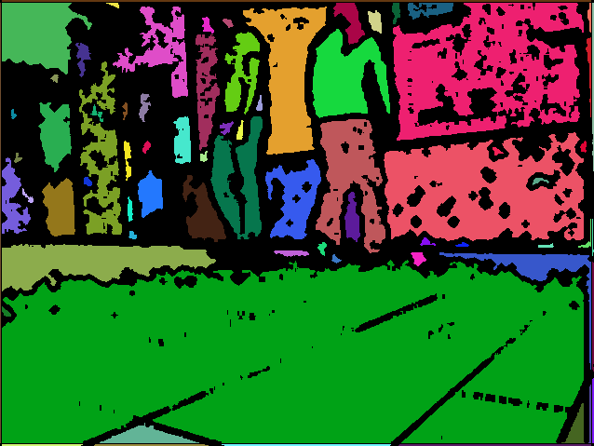
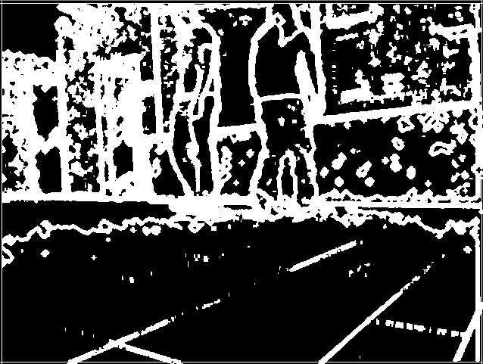
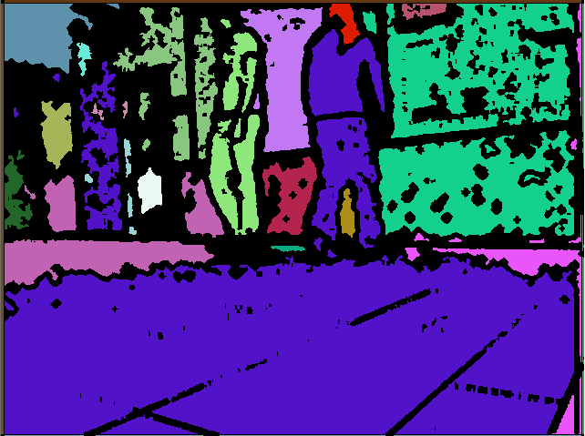
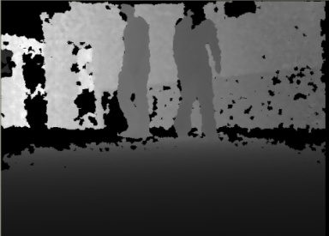
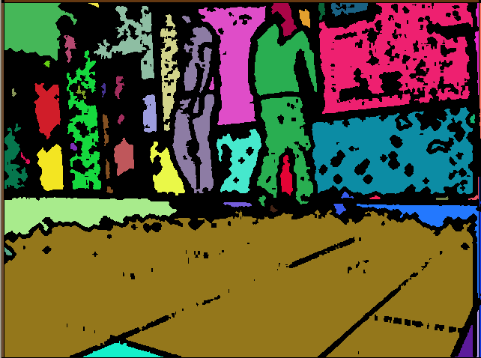
דוגמא לכלל התהליך
תמונת צבע
יצירת רכיבי קשירות
חישוב תמונת
גבולות
מציאת האנשים
בתמונה
מציאת האדם לעקיבה
מיפוי רכיבי קשירות כלליים לרכיבי עומק
תמונת עומק
איחוד רכיבי קשירות
Notes:
הילה

Slide 6
בדיקות
התוכנית נבדקה בשני שלבים:
בשלב הראשון נבדקה יכולת בניית תמונת הגבולות וחילוץ האובייקטים מתוכה.
בשלב השני נבדקה יכולת מציאת האדם המתאים ביותר לעקיבה.
Notes:
אסף

Slide 7
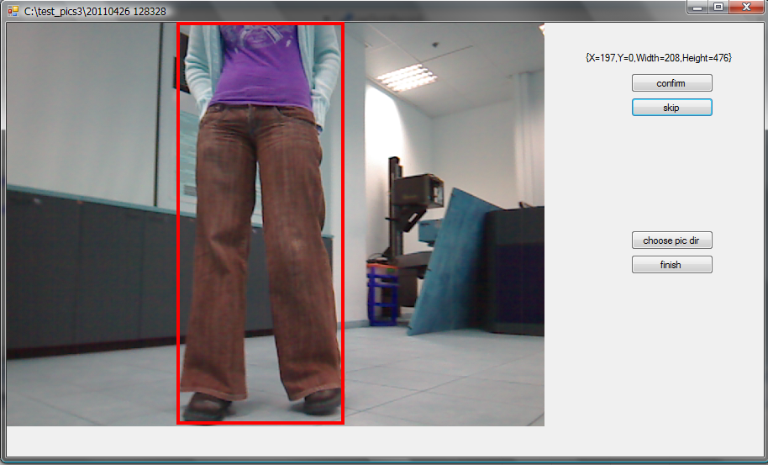
בדיקות(המשך)
שלב 1 : בדיקת יכולת בניית תמונת הגבולות וחילוץ האובייקטים.
הכנת קובץ תוצאות צפויות שיכיל, עבור כל תמונה שנבדקה, את המיקום הצפוי של האדם בתמונה.
לשם הכנת הקובץ נעזרנו בכלי לבניית מאגר תוצאות צפויות:
גודל המאגר : 800 תמונות
Notes:
אסף

Slide 8
בדיקות(המשך)
אופן פעולת הטסט:
הרצת האלגוריתם למציאת רכיבי קשירות.
כל רכיב קשירות הושווה לאובייקט המסומן בקובץ התוצאות ונמדד עבורו מרחק.
מרחק בין אובייקטים מוגדר כיחס בין המלבן החוסם של חיתוך האובייקטים לבין המלבן החוסם של איחוד האובייקטים.
מציאת האובייקט הקרוב ביותר, ובדיקה האם מרחקו לאובייקט המצופה קטן מסף מסוים.
במידה וכן, התמונה סומנה כמוצלחת. אחרת, התמונה סומנה ככישלון.
Notes:
הילה

Slide 9
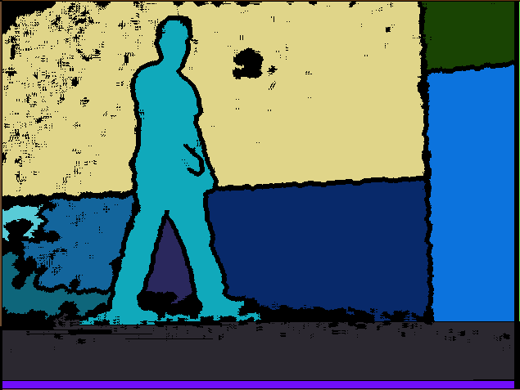
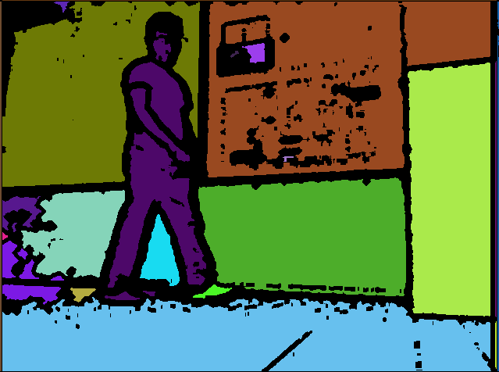
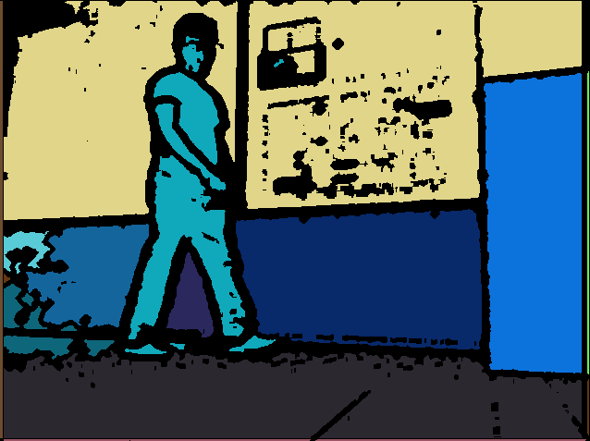
בדיקות(המשך)
בכדי לאפשר debug, שמרנו את התוצאות הבאות עבור כל תמונה:
רכיבי קשירות שנוצרו מתמונת העומק:
רכיבי קשירות סופיים שהתקבלו כתוצאה מתמונת העומק ותמונת הצבע לאחר הפעלת אלגוריתם האיחוד:
מיפוי האובייקטים לרכיבי עומק:
Notes:
הילה

Slide 10
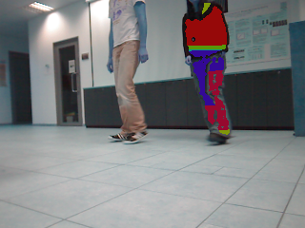
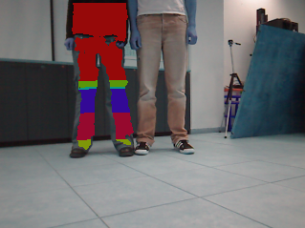
בדיקות(המשך)
שלב 2 : בדיקת אלגוריתם העקיבה
הגדרת 2 תמונות אתחול (צבע ועומק) בהן מופיע האובייקט אחריו אנו רוצים לעקוב, לפיהן יתבצע אתחול ההיסטוגרמה.
הרצת האלגוריתם וסימון האובייקט שנבחר לעקיבה, תוך שימוש בהיסטוגרמת הצבע שלו.
Notes:
אסף

Slide 11
תוצאות
תוצאות השלב הראשון:
כאשר קובעים את המדד למרחק בין אובייקטים כ- 0.6 מקבלים 70% אחוזי הצלחה.
מעבר ידני על קובץ התוצאות שסומנו ככישלון מראה כי רובן מכילות אובייקטים של בני אדם שהclassifier יזהה אותן בהצלחה.
תוצאות השלב השני:
ברוב התמונות האובייקט שסומן הוא האובייקט עליו ביצענו את העקיבה, גם במקרה של מספר אנשים בתמונה.
Notes:
אסף

Slide 12
ביצועי זמן
על המחשב של הרובוט (ATOM) : כ-4 תמונות בשנייה.
על מחשב נייד (2GHz CPU,2.5GB RAM) : כ-20 תמונות בשנייה.
Notes:
אסף

Slide 13
סרטון הדגמה

Slide 14
רעיונות לפרויקט המשך
צילום משחק כדורגל והצגת סטטיסטיקות של כמה כל שחקן רץ.
עקיבה אחר בן אדם כאשר המצלמה נייחת ונמצאת על גג בניין .
סריקה של אובייקט מכמה זוויות ובניית מודל תלת מימדי עבורו.
עקיבה אחר בן אדם בחושך מוחלט.
שיתוף פעולה בין מספר רובוטים כאשר לכל רובוט מוקצית גזרת חיפוש, במטרה לעקוב אחר בן אדם או כמה אנשים במקביל.
זיהוי והתמודדות עם מכשולים (לדוגמא בורות, חפצים בדרך).

Slide 15
סוף
תודה רבה לאמיר,
ארם וסרגיי.

Slide 16
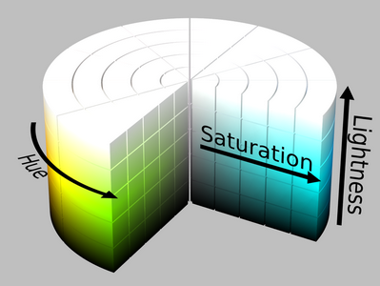
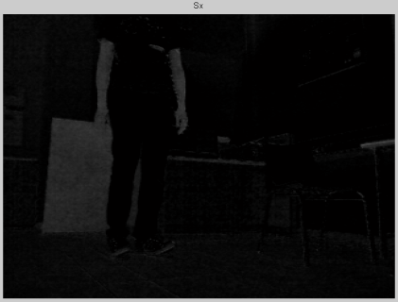
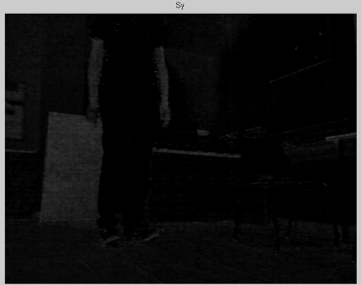
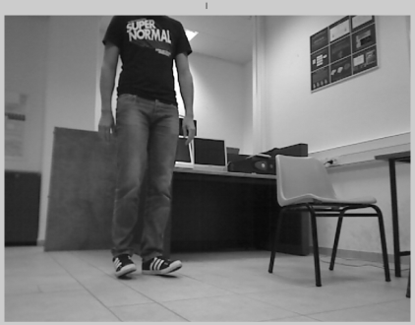
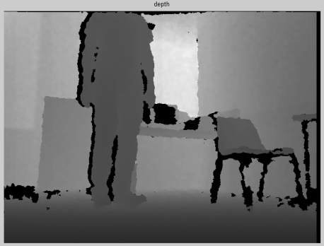
חישוב תמונת גבולות
חישוב גבולות בהתבסס על מעברים חדים בערכי הפיקסלים.
שימוש בבסיס צבע HSL
המרת הבסיס לקורדינטות קרטזיות Sx,Sy,I ושימוש ב-depth.
חישוב מרחק פיקסל משכניו :
Notes:
אסף

Slide 17
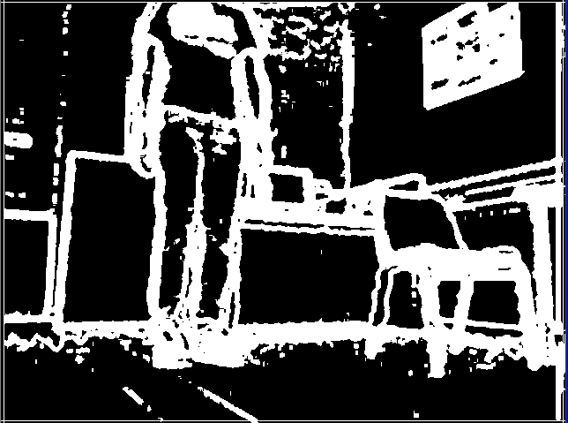
חישוב תמונת גבולות(המשך)
דוגמא לתמונת הגבולות שהתקבלה:

Slide 18
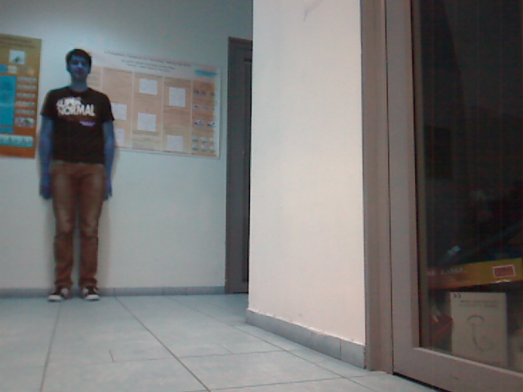
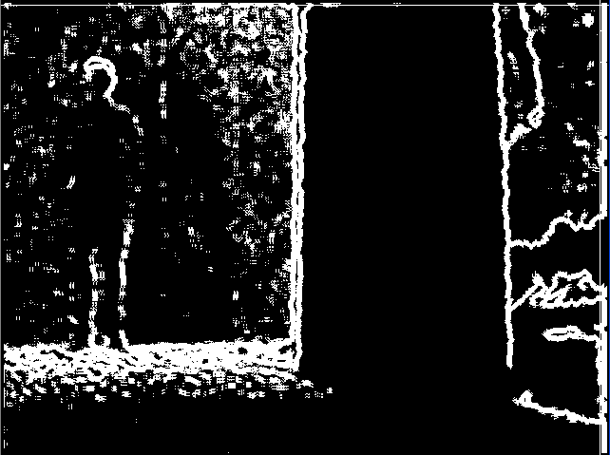
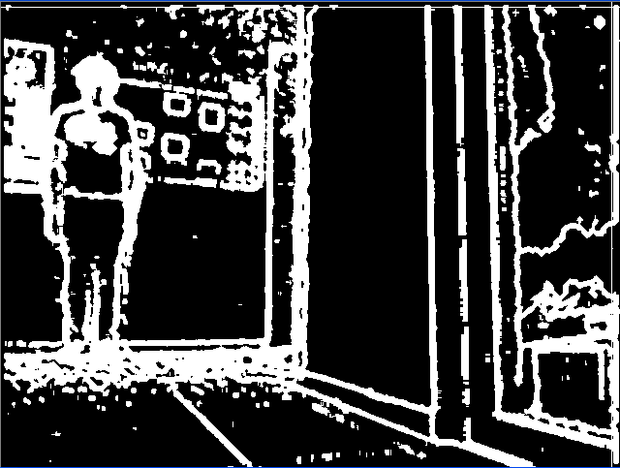
חישוב תמונת גבולות(המשך)
יתרון שימוש בערוץ הצבע:

Slide 19
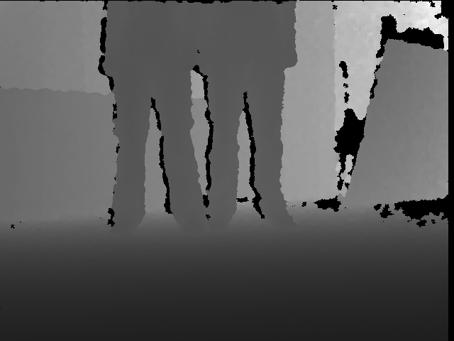
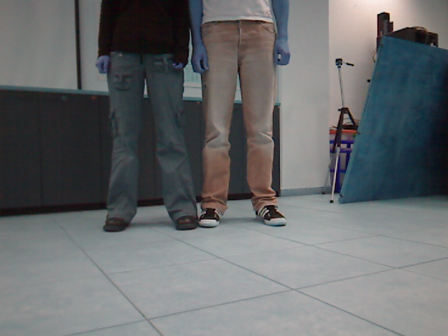
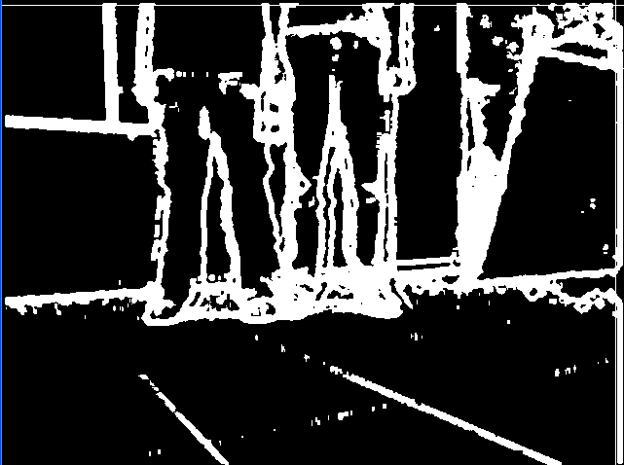
חישוב תמונת גבולות(המשך)
יתרון שימוש בערוץ הצבע:

Slide 20
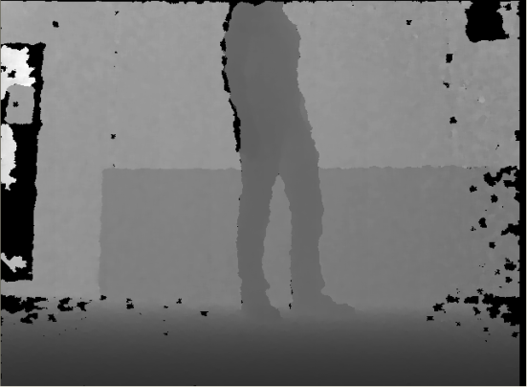
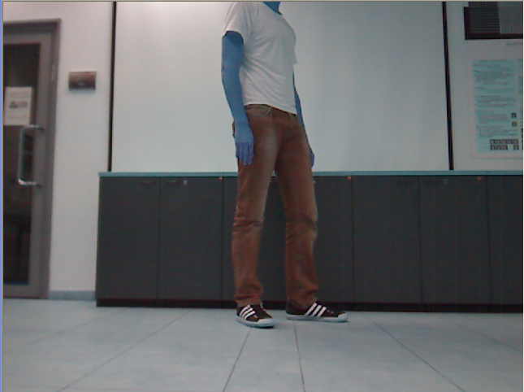
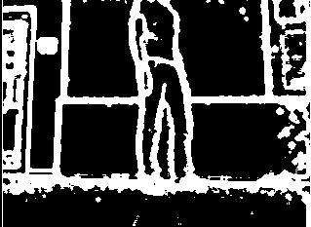
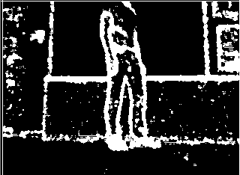
חישוב תמונת גבולות(המשך)
יתרון שימוש בערוץ העומק:

Slide 21
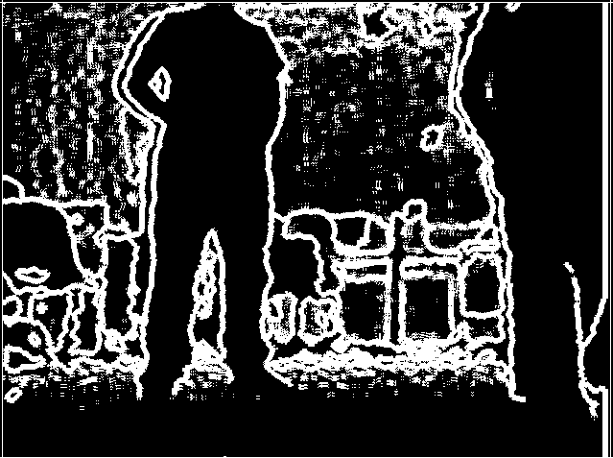
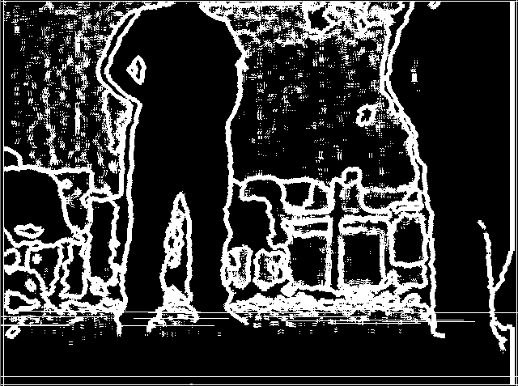
חישוב תמונת גבולות(המשך)
חישוב תמונת גבולות של העומק :

Slide 22
איחוד אובייקטים
לאחר חלוקת התמונה לרכיבי קשירות, נוצר מצב בו אובייקט בודד מופרד לכמה רכיבים כתוצאה מהבדלי צבע.
יצרנו מנגנון שתפקידו לאחד רכיבי קשירות ששייכים לאותו האובייקט.
על מנת לקבוע האם לאחד שני רכיבים התחשבנו במספר תנאים:
עומק.
יחס הכלה.
יחס חיתוך-איחוד.
Notes:
הילה

Slide 23
איחוד אובייקטים(המשך)
תנאי עומק :
יצרנו מיפוי שמטרתו לשייך אובייקט מסוים לאובייקט המתאים לו בתמונת העומק על פי 2 קריטריונים:
היחס בין חיתוך האובייקט הכללי עם רכיב העומק הנבדק לבין האובייקט הכללי.
היחס בין חיתוך האובייקט הכללי עם רכיב העומק הנבדק לבין רכיב העומק.

Slide 24
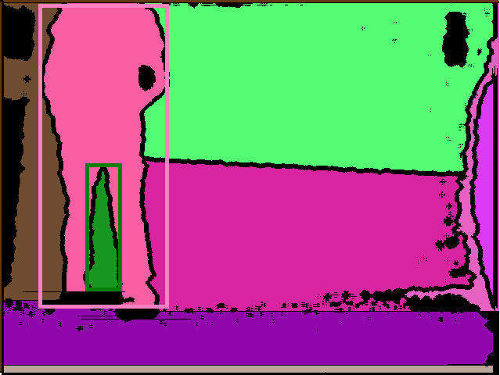
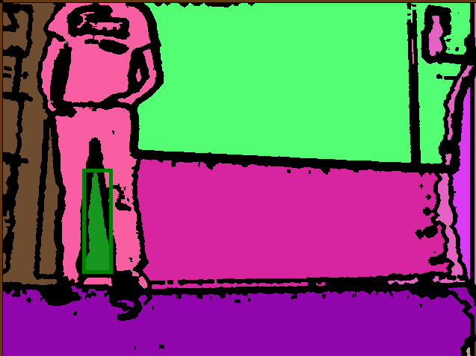
איחוד אובייקטים(המשך)
דוגמא לפעולת האלגוריתם:
רכיבי הקשירות שנוצרו מתמונת העומק
רכיבי הקשירות הכלליים שנוצרו מתמונת העומק ותמונת הצבע
הרכיב הכללי הירוק יתמפה לרכיב העומק הירוק.

Slide 25
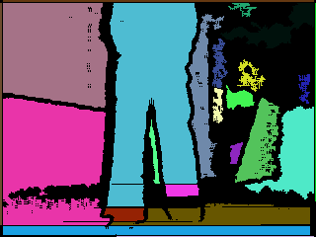
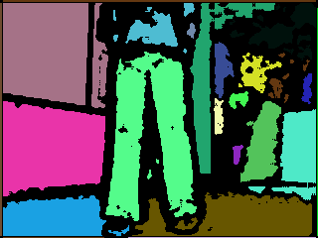
איחוד אובייקטים(המשך)
דוגמא לכך שהשוואה בעזרת הקריטריון השני בלבד לא מספיקה:
רכיבי הקשירות שנוצרו מתמונת העומק
מיפוי האובייקטים לרכיבי העומק

Slide 26
איחוד אובייקטים(המשך)
תנאי יחס הכלה :
יחס בין המלבן החוסם של החיתוך בין שני האובייקטים לבין המלבן החוסם של האובייקט הקטן יותר.
מדד לאחוז ההכלה של האובייקט הקטן באובייקט הגדול.
תנאי יחס חיתוך-איחוד :
יחס בין רוחב המלבן החוסם של החיתוך בין שני האובייקטים לבין רוחב המלבן החוסם של האיחוד בין שני האובייקטים.
בנוסף דרשנו ששני האובייקטים יהיו אחד מעל השני.
יחס זה מהווה מדד למידת ההתאמה ברוחב האובייקטים.

Slide 27
איחוד אובייקטים(המשך)
האלגוריתם הכללי:
בדיקה ששני המועמדים בעלי עומק זהה.
בדיקה שמתקיים תנאי יחס ההכלה או תנאי יחס חיתוך-איחוד.

Slide 28
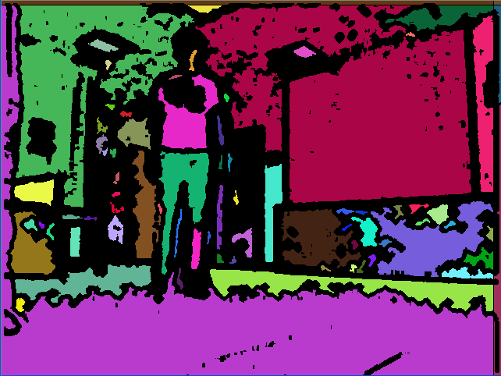
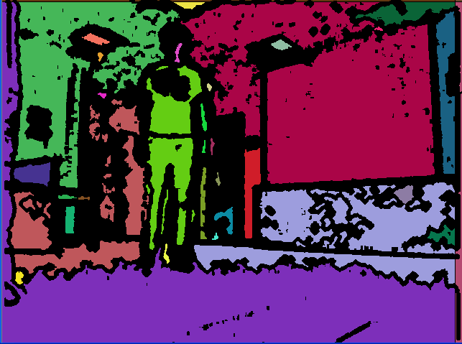
איחוד אובייקטים(המשך)
דוגמא לפעולת האלגוריתם:
תמונת האובייקטים לפני תהליך האיחוד:
תמונת האובייקטים לאחר תהליך האיחוד:
יחס חיתוך-איחוד
יחס הכלה

Slide 29
מציאת אנשים בתמונה
המטרה: מציאת האובייקטים שמייצגים בני-אדם מתוך כלל האובייקטים.
שימוש ב-classifier שמומש באמצעות טכניקת SVM (מאפשרת לנתח ולזהות תבניות שישמשו לסיווג אובייקטים).
אימון ה-classifier ע"י מאגר תמונות שנבנה לפני ריצת הרובוט ויצירת קובץ אתחול שיטען לפני כל ריצה.
במהלך הריצה, כל אובייקט מקבל ציון התאמה על סמך תוצאות האימון ומסווג לפיו (ככל שהציון יותר גבוה, האובייקט בעל סבירות גבוהה יותר להיות אדם).
Notes:
אסף

Slide 30
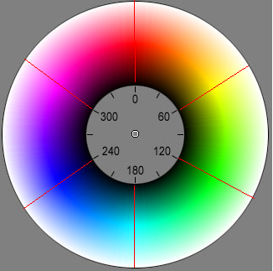
מציאת האדם בעל ההיסטוגרמה הרצויה
בניית הסטוגרמה : ע"י קוונטיזציה של ערוץ H
בתחילת הריצה מאתחלים את היסטוגרמת היעד ע"י פקודה לרובוט
במהלך הריצה :
עבור כל מועמד לעקיבה - חישוב מרחקו מהיסטוגרמת היעד.
אם המועמד עם המרחק הקטן ביותר מעל רף מסוים קובעים שהאדם לעקיבה לא נמצא בתמונה.
Notes:
הילה

